Slide 1
파이썬 스터디
1주차

Slide 2
Ch01. 사용 중인 파이썬의 버전을 알자

Slide 3

사용 중인 파이썬의 버전을 알자
파이썬의 버전은 --version 플래그를 통해서 알 수 있습니다.
sys모듈을 통해서 런타임에 버전을 확인할 수 있습니다.
import sys print(sys.version_info) print(sys.version)
>>>
sys.version_info(major=3, minor=5, micro=1, releaselevel='final', serial=0)
3.5.1 (v3.5.1:37a07cee5969, Dec 6 2015, 01:38:48) [MSC v.1900 32 bit (Intel)]

Slide 4
사용 중인 파이썬의 버전을 알자
현재 파이썬 버전은 Python3와 Python2가 있습니다.
Python2
Python3
버그 수정,
보안 강화,
Python3로의 쉽게 포팅하는 기능
이외에는 개발 중지 상태
새기능과 향상이 계속 적용중

Slide 5
Ch02. 스타일 가이드를 따르자

Slide 6
스타일 가이드를 따르자
파이썬 개선 제안서(Python Enhancement Proposal) 8
PEP 8은 파이썬 코드에 대한 스타일 가이드입니다.
전체 가이드는 여기서 확인 가능합니다.
https://www.python.org/dev/peps/pep-0008/

Slide 7
스타일 가이드를 따르자
몇 가지 규칙을 손꼽아 보면…
Tab이 아닌 스페이스로 들여쓴다.
문법적으로 의미 있는 들여쓰기는 각 수준 마다 스페이스 네 개를 사용한다.
한 줄의 문자 길이가 79자 이하여야 한다.
파일에서 함수와 클래스는 빈 줄 두 개로 구분해야 한다.
변수 할당 앞뒤에 스페이스를 하나만 사용한다.

Slide 8
스타일 가이드를 따르자
몇 가지 규칙을 손꼽아 보면…
함수, 변수, 속성은 lowercase_underscore 형식을 따른다.
보호 인스턴스 속성은 _leading_underscore 형식을 따른다.
비공개 인스턴스 속성은 __double_leading_underscore 형식을 따른다.
클래스와 예외는 CapitalizedWord 형식을 따른다.
모듈 수준 상수는 ALL_CAPS 형식을 따른다.

Slide 9
스타일 가이드를 따르자
몇 가지 규칙을 손꼽아 보면…
긍정 표현식의 부정( if not a is b ) 대신 인라인 부정( if a is not b )을 사용한다.
길이를 확인하여 빈값을 확인하지 않는다. 빈 값은 암시적으로 False가 된다고 가정한다.
비어 있지 않은 값은 암시적으로 True가 된다고 가정한다.
한 줄로 된 if, for와 while 루프, except 복합문을 쓰지 않는다.
항상 파일의 맨 위에 import 문을 놓는다.

Slide 10
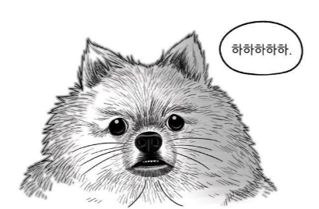
스타일 가이드를 따르자
너무 많다…
개인적으로는 Style Convention Checker의 사용이 좋다고 생각됩니다.
온라인 PEP8 Checker http://pep8online.com/

Slide 11
Ch03. bytes, str, unicode의 차이점을 알자

Slide 12
bytes, str, unicode의 차이점을 알자
C++에서 문자열을 다룰때…
char[], wchar_t[], std::string, std::wstring etc…
문자열은 결국 바이트의 집합
문자열을 바이트로 어떻게 표현할 것인가 -> 인코딩

Slide 13

bytes, str, unicode의 차이점을 알자
수 많은 인코딩
이건 65인가? 'A'인가?
인코딩에 따라 해석이 달라질 수 있습니다.
이럴 때는 역시 표준…
CP949
EUC-KR
ASCII
Windows-1250
Something else...
0 | 1 | 0 | 0 | 0 | 0 | 0 | 1

Slide 14
bytes, str, unicode의 차이점을 알자
파이썬은 문자열을 바이트와 유니코드로 나눠서 다룹니다.
유니코드 값을 표현하기 위해서는 코드 포인트를 사용합니다.
파이썬에서 다양한 인코딩의 문자열을 일관되게 다루려면…
 | Python3 | Python2
Unicode | str | unicode
byte | bytes | str
U+0041
U-00000041

Slide 15
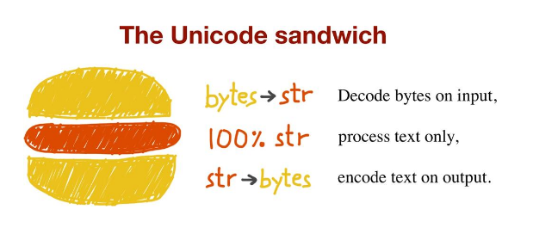
bytes, str, unicode의 차이점을 알자
유니코드 샌드위치

Slide 16
bytes, str, unicode의 차이점을 알자
유니코드 샌드위치
입력시 bytes를 디코딩.
2. 텍스트만 다룹니다.
3. 출력시 bytes로 인코딩.

Slide 17
bytes, str, unicode의 차이점을 알자
인코딩, 디코딩
Encoding
Decoding
컴퓨터 친화
인간 친화
0xeab080
가

Slide 18
bytes, str, unicode의 차이점을 알자
무슨 소리인가?
입력시 bytes를 디코딩.
-> bytes.decode()로 str객체로 입력받습니다.
2. 문자열을 텍스트로만 다룹니다.
-> str객체로 문자열을 다룹니다.
3. 출력시 bytes로 인코딩.
-> str.encode()로 bytes 객체로 출력합니다.

Slide 19
bytes, str, unicode의 차이점을 알자
bytes 에서 str 로…
def to_str(bytes_or_str): if isinstance(bytes_or_str, bytes): value = bytes_or_str.decode('utf-8') else: value = bytes_or_str return value

Slide 20
bytes, str, unicode의 차이점을 알자
str 에서 bytes 로…
def to_bytes(bytes_or_str): if isinstance(bytes_or_str, str): value = bytes_or_str.encode('utf-8') else: value = bytes_or_str return value

Slide 21
bytes, str, unicode의 차이점을 알자
파일을 다룰 때는 인코딩을 지정할 수 있습니다.
인코딩을 지정하지 않으면 시스템 기본 인코딩을 따릅니다.
바이너리 파일은 바이너리 모드로 열어야 합니다.
with open('test.txt', 'w', encoding='utf-8') as f: f.write('파이썬 코딩의 기술')
with open('test.txt', 'r') as f: print(f.read())
-> 한글 윈도우의 경우 CP949
with open('binary.txt', 'wb') as f: f.write(os.urandom(10))

Slide 22
Ch04. 복잡한 표현식 대신 헬퍼함수를 작성하자

Slide 23
복잡한 표현식 대신 헬퍼함수를 작성하자
흔한 파이썬의 URL 쿼리 문자열 디코드 코드
쿼리 문자열 파라미터에 따라서 값이 있을 수도 없을 수도…
my_values = parse_qs('red=5&blue=0&green=', keep_blank_values=True)
print('Red ', red) print('Green ', green) print('Opacity ', opacity)
>>>
Red ['5']
Green ['']
Opacity None
dict의 get함수에 초깃값을 설정할 수 있는것을 이용.
값이 없다면 기본값 0을 반환

Slide 24
복잡한 표현식 대신 헬퍼함수를 작성하자
빈 dict는 암시적으로 False로 평가됩니다.
삼항연산자를 사용할 수 있습니다.
red = my_values.get('red', [''])[0] or 0 green = my_values.get('green', [''])[0] or 0 opacity = my_values.get('opacity', [''])[0] or 0
red = my_values.get('red', ['']) red = int(red[0]) if red[0] else 0 green = my_values.get('green') green = int(green[0]) if green[0] else 0 opacity = my_values.get('opacity', ['']) opacity = int(opacity[0]) if opacity[0] else 0

Slide 25
복잡한 표현식 대신 헬퍼함수를 작성하자
복잡하고 재사용성이 떨어집니다.
재사용성을 높이는 방법?
Extract Method
From refactoring

Slide 26
복잡한 표현식 대신 헬퍼함수를 작성하자
헬퍼함수를 작성합니다.
def get_first_int(values, key, default=0): found = values.get(key, ['']) if found[0]: found = int(found[0]) else: found = default return found red = get_first_int(my_values, 'red', 0) green = get_first_int(my_values, 'green', 0) opacity = get_first_int(my_values, 'opacity', 0)

Slide 27
Ch05. 시퀀스를 슬라이스하는 방법을 알자

Slide 28
시퀀스를 슬라이스하는 방법을 알자
슬라이스
시퀀스( list, str 등…)나 특수 메서드(__getitem__, __setitem__) 을 제공하는 클래스를 조각으로 만드는 문법
조각?
바로 이것!
C | D | E | F
A | B | C | D | E | F | G | H | I | J

Slide 29
시퀀스를 슬라이스하는 방법을 알자
슬라이스는 어떻게?
sequence[start:end:stride]

Slide 30
시퀀스를 슬라이스하는 방법을 알자
코드로 보면?
a = ['a', 'b', 'c', 'd', 'e', 'f', 'g', 'h'] a[:4] a[-4:] a[3:-3]
>>>
['a', 'b', 'c', 'd']
['e', 'f', 'g', 'h']
['d', 'e']

Slide 31
시퀀스를 슬라이스하는 방법을 알자
처음부터 혹은 끝까지 슬라이스할 때는 생략이 가능합니다.
끝을 기준으로 계산할 때는 음수로 슬라이스 할 수 있습니다.
# 처음부터 슬라이스 assert a[:5] == a[0:5] # 끝까지 슬라이스 assert a[0:] == a[0:len(a)]
a[-3:] a[2:-1] a[-3:-1]
>>>
['f', 'g', 'h']
['c', 'd', 'e', 'f', 'g']
['f', 'g']

Slide 32
시퀀스를 슬라이스하는 방법을 알자
인덱스가 경계를 벗어나도 OK
first_twenty_items = a[:20] last_twenty_items = a[-20:]
>>>
['a', 'b', 'c', 'd', 'e', 'f', 'g', 'h']
['a', 'b', 'c', 'd', 'e', 'f', 'g', 'h']

Slide 33
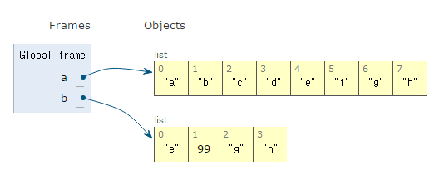
시퀀스를 슬라이스하는 방법을 알자
슬라이스 하면 원본은?
슬라이스 한 결과는 새로운 시퀀스
b = a[4:] print('Before ', b) b[1] = 99 print('After ', b) print('No change', a)
>>>
Before ['e', 'f', 'g', 'h']
After ['e', 99, 'g', 'h']
No change ['a', 'b', 'c', 'd', 'e', 'f', 'g', 'h']

Slide 34
시퀀스를 슬라이스하는 방법을 알자
따라서 시작과 끝 인덱스를 모두 생략하면?
복사본을 얻을 수 있습니다.
b = a[:] assert b == a and b is not a

Slide 35
시퀀스를 슬라이스하는 방법을 알자
슬라이스는 할당에도 사용할 수 있습니다.
print('Before ', a) a[2:7] = [99, 22, 14] print('After ', a)
>>>
Before ['a', 'b', 'c', 'd', 'e', 'f', 'g', 'h']
After ['a', 'b', 99, 22, 14, 'h']

Slide 36
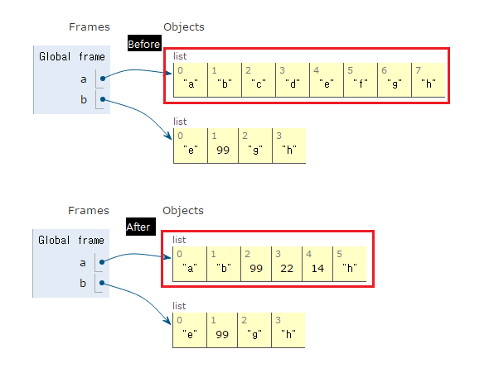
시퀀스를 슬라이스하는 방법을 알자
슬라이스 통한 할당은 지정한 범위를 대체합니다.

Slide 37
Reference
파이썬 코딩의 기술 - 저자 브렛 슬라킨 | 김형철옮김 | 길벗
전문가를 위한 파이썬 - 저자 루시아누 하말류 | 강권학옮김 | 한빛
http://www.pythontutor.com/
Thanks!

